Slide 1
反对校园欺凌
争做阳光少年
果子市小学
主题班会

Slide 4
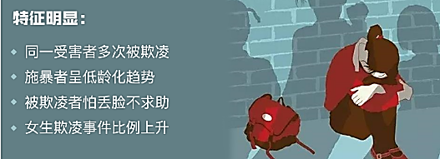

Slide 6
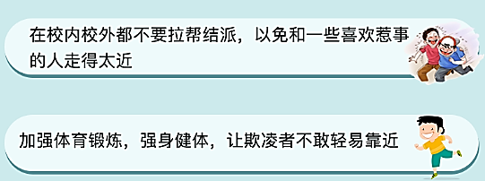

Slide 7
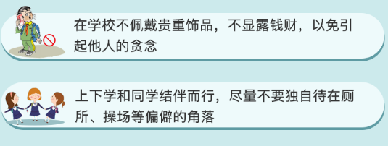

Slide 9
《中华人民共和国民法典》
第七编 侵权责任
第二章 损害赔偿
第一千一百七十九条 侵害他人造成人身损害的，应当赔偿医疗费、护理费、交通费、营养费、住院伙食补助费等为治疗和康复支出的合理费用，以及因误工减少的收入。造成残疾的，还应当赔偿辅助器具费和残疾赔偿金；造成死亡的，还应当赔偿丧葬费和死亡赔偿金。

Slide 10
《中华人民共和国治安管理处罚法》
第四十三条 殴打他人的，或者故意伤害他人身体的，处5日以上10日以下拘留，并处200元以上500元以下罚款；情节较轻的，处5日以下拘留或者500元以下罚款。

Slide 11
我们共同在一个班级学习、成长，就应当互相帮助、互相谅解、互相包容，为了个人的健康成长、为了每个家庭的幸福、为了班级荣誉，让我们远离校园欺凌，幸福成长。

